Slide 1
Gitlab+Gerrit+Jenkins CI体系
持续集成，也就是通常所说的CI（Continuous Integration），可以说是现代软件开发技术的基础。事实上，它是真正的游戏规则改变者——引进持续集成到公司，能从根本上改变一个团队对于整个软件开发过程的思考方式。它绝对有潜力去启用和触发一系列的增量式的过程改进，从简单的、有计划的、自动化的构建逐渐改进为可以持续交付投入生产中。一个好的持续集成基础设施可以简化开发过程直到部署，可以帮助开发人员更快地检测和修复bug，为所有开发和非开发人员提供一个有用的项目仪表盘，最后帮助团队交付更真实的业务价值给最终用户。每一个专业的开发团队，无论多小，都应该且有必要学习和实践持续集成。
而目前主流的CI体系架构），基本上是由gitlab(代码托管)，gerrit(代码审核)，jenkins(自动构建部署)三大组件组成的
运维-邓骅翊
2017.04.12
铂睿云

Slide 2
Gitlab+Gerrit+Jenkins CI体系
CI指的是Continuous Integration，持续集成概念
PPT大纲
1、架构的拓扑图
安全
协同开发
2、架构的优势
自动构建
持续集成
3、gerrit流程图
4、gerrit权限设置
账号权限表
组权限
成员权限
Project创建权限设置
5、架构的使用说明
生成sshkey, gitlab web和gerrit web页面设置,上传公钥
gitlab web和gerrit web页面创建project,同步数据并进行配置
Git review的过程操作详解
Gerrit页面的补充说明

Slide 3


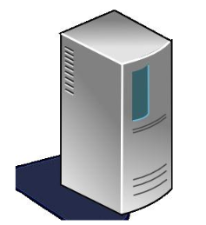
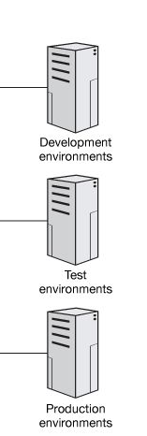

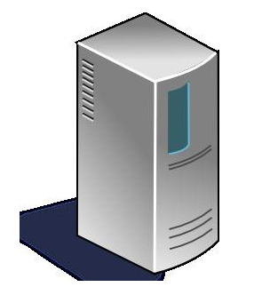

Gitlab+Gerrit+Jenkins CI体系
开发组
Gerrit web管理页面
Jenkins agent架构
3-developer 申请审核
，git review
Jenkins审核
案例
人员审核
邮件提醒
③
⑥-1
⑥-2
6、审核通过，submit提交代码
②
Slave01-linux
2-developer 修改代码
4-triger触发，自动构建工程
④
①
Gerrit-server
⑤
5-返回构建结果，评分
根据不同project，分配不同的环境
⑦
Slave02-windows
1-developer 克隆代码
JenkinsMaster-server
7、gerrit服务器同步代码到gitlab服务器
Gitlab-server
Slave03
Continuous Integration

Slide 4
Gitlab+Gerrit+Jenkins 架构的好处
优势
安全
协同开发
自动构建测试
持续集成
安全
1、代码备份
由于gerrit的replication同步功能，所以gerrit服务器的代码与gitlab服务器上的代码是分开存放，万一其中一台服务器宕机，另外一台还是可以使用的
2、代码的保护性
以后所有开发人员都可以通过gerrit来代表gitlab来下载代码，而达到gitlab服务器的保密性；其次，通过gerrit的权限设置，把代码工程的read(是否可见)，commit (提交),review（审核），submit（提交合并）跟push(直接上传)的几个功能分别独立出来，以达到不同的管理效果，增强对代码的保护性

Slide 5
Gitlab+Gerrit+Jenkins 架构的好处
优势
安全
协同开发
自动构建测试
持续集成
协同开发
协同开发，是整个Cl架构的重大作用之一，具体表现在Gerrit实现的代码审核这一块，通过网页浏览，邮件通知，代码审核与评分，团队的修改与评论，达成共识后进行合并等流程来提高整个开发团队的效率
1、快速发现bug,三个臭皮匠抵得上的一个诸葛亮
2、互相交流，在很多开发团队里，经常每个人负责一个核心模块，每个人都只关注自己的模块。除非是同事的模块影响了自己的程序，他们从不相互交流。这种情况的后果是，每个模块只有一个人熟悉里面的代码。如果这个人休假或辞职了，其他人则束手无策。通过代码审查，至少会有两个人熟悉这些程序——作者，以及审查者。审查者并不能像程序的作者一样对程序十分了解，但至少他会熟悉程序的设计和架构，这是极其重要的。

Slide 6
Gitlab+Gerrit+Jenkins 架构的好处
优势
安全
协同开发
自动构建测试
持续集成
自动构建持续集成
Jenkins自动构建持续集成的特点
1、它是一个自动化的周期性的自动构建集成测试过程，从检出代码、编译构建、运行测试、结果记录、测试统计等都是自动完成的，无需人工干预；
2、可以分配不同的集成服务器来执行集成构建； 可以连接windows平台，linux平台，也可以分配开发环境，测试环境，生产环境中去。
jenkins自动构建持续集成的作用
1、保证团队开发人员提交代码的质量，减轻了软件发布时的压力；
2、持续集成中的任何一个环节都是自动完成的，无需太多的人工干预，有利于减少重复过程以节省时间、费用和工作量；

Slide 7
随着时间的推移，持续集成带来的更多好处，也逐渐被认识到了，网上也有些人总结出来说：
易于定位错误。也就是当你的持续集成失败了，说明你新加的代码或者修改的代码引起了错误，这样你很容易的就可以知道到底是谁犯了错误，可以找谁来讨论。
及早在项目里取得系统级的成果。因为代码已经被集成起来了，所以即使整个系统还不是那么可用，但至少你和你的团队都已经可以看到它已经在那了。
改善对进度的控制。 这点非常明显，如果每天都在集成，当然每天都可以看到哪些功能可以使用，哪些功能还没有实现。如果你是程序员，你不用在汇报任务的时候说我完成了多少百分比而烦恼，而如果你是项目经理的话，那么你也不再烦恼程序员说完成了编码的50%到底是个什么概念。
改善客户关系。理由同上。
更加充分地测试系统中的各个单元。
这也是我们常讲的Daily Build与Smoke Test相结合带来的绝大好处。
能在更短的时间里建造整个系统。
这点恐怕要你实施以后才能得出结论。就我们而言，持续集成并没有为每个项目都缩短时间，但却比没有实施时，项目更加可控，也更加有保证。
有助于项目的开发数据的收集。比如说，项目代码量的变化，经常出错的Tests，经常出错的source code，等等。
与其它工具结合的持续代码质量改进。如与CheckStyle, PMD, FindBugs, Fxcop等等等等的结合。
与测试工具或者框架结合的持续测试。如与xUnit，SilkTest, LoadRunner等等的结合。
便于Code Review。在每个build里，我们都可以知道与前一个build之间有什么改动，然后针对这些改动，我们就可以实施Code Review了。
便于开发流程的管理。比如说，要把一个开发的build提交给测试组作测试，测完满意了，再提交到发布组去发布。

Slide 8
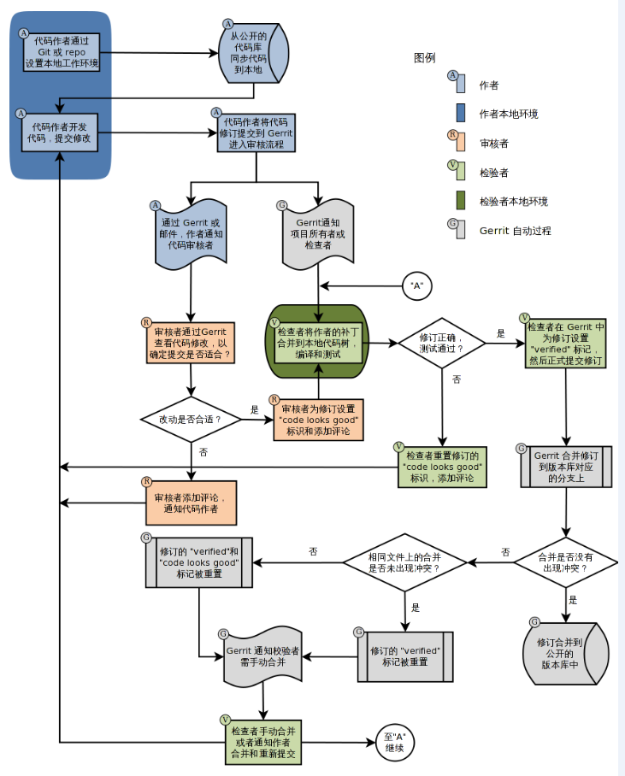
GERRIT
代码审核流程图

Slide 9
Gerrit账号权限
超级管理员
所有权限
组group, project的成员名单
read权限，规定只有当前组员才能查看
项目创建组
Submit权限，增加submit组
Push权限，增加push组
普通开发人员组
如应用市场-付强测试组，默认为review权限

Slide 10
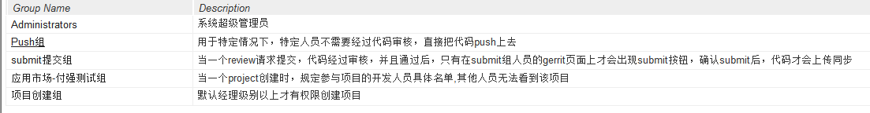
Gerrit组介绍
项目创建组组员，默认只有增加summit提交组和push组的权限，可submit组和push组的成员需要与管理员协调，由管理员来增加

Slide 11
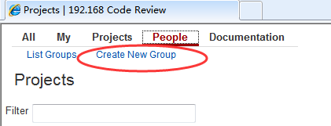
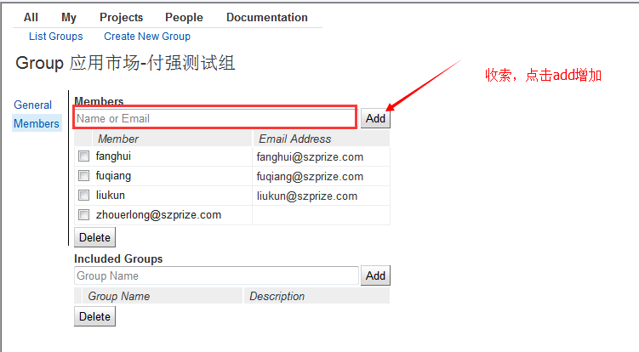
新增加普通开发人员组
增加组名：命名最好规范一些，举例如：PCBA软件测试一组

Slide 12
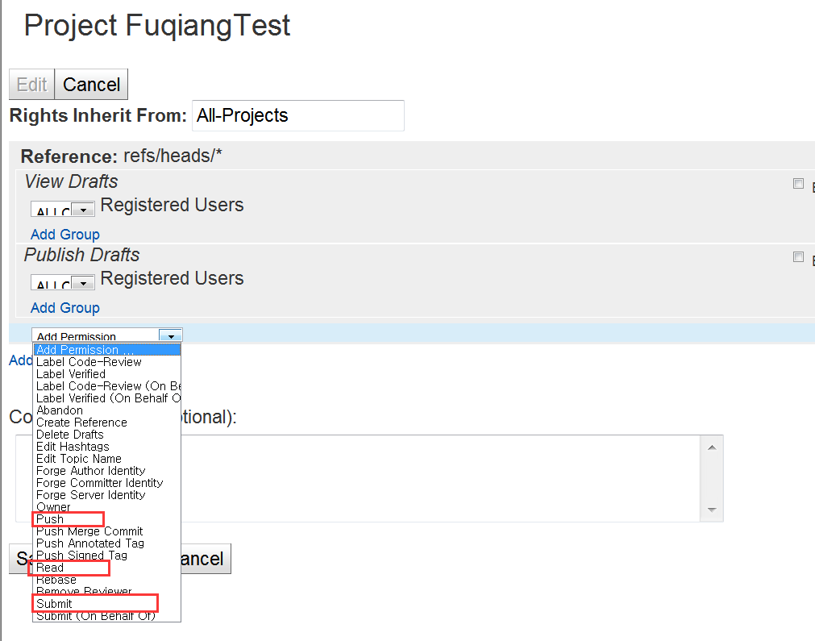
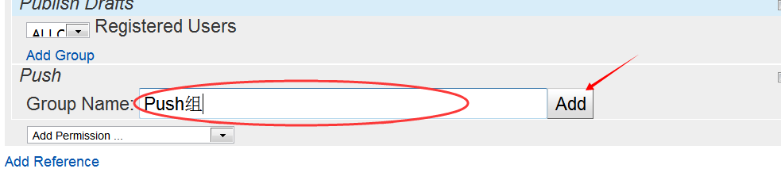
新增加project的权限设置
然后在新建的project设置acces权限
操作方法：projects==>lists==>点击新建的project==>access==>edit==> add pemission下拉框中增加push ,read,submit权限 （对应的，push加push组，read加项目成员组名，submit加submit组）

Slide 13
Gitlab+gerrit+jenkins架构的操作使用说明
服务器汇总：
gitlab地址 ：http://192.168.1.49
gerrit代码审核地址：http://192.168.1.49:9999
Jenkins 工程构建url: http://192.168.1.49:8180
Opengrok 代码检阅工具： http://192.168.1.49:8280/source/ （额外加的）

Slide 14
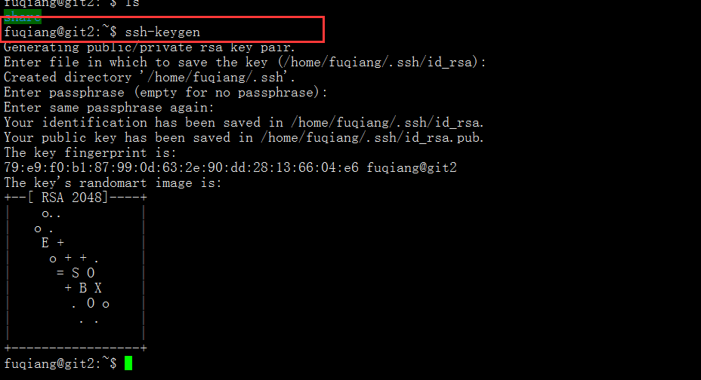
1-生成ssh-key
生成sshkey, gitlab web和gerrit web页面设置,上传公钥
举例: 第一步：工具连接192.168.1.49生成相应的ssh-key,账号为各人的名字，密码为123456，同时可以映射对应的文件夹（方便上传代码）。 输入指令：ssh-keygen –t rsa –C 个人邮箱 直接enter确认两次，执行完毕

Slide 15
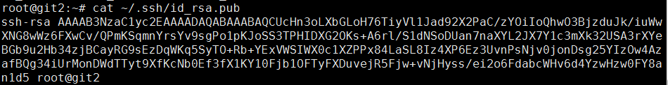
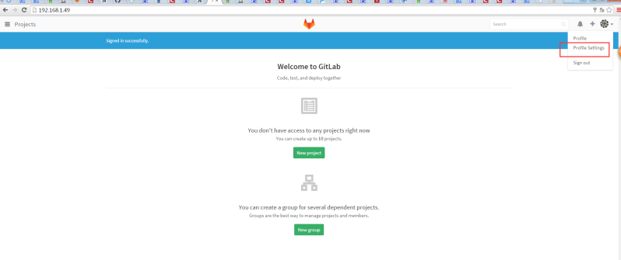
2-查看公钥
生成sshkey, gitlab web和gerrit web页面设置,上传公钥
输入命令：cat ~/.ssh/id_rsa.pub，得出公钥：并复制 分别打开gitlab页面：http://192.168.1.49 和gerrit页面：http://192.168.1.49:9999 （输入相同的ssh-key）
3-gitlab web和gerrit web页面设置,上传公钥
3-1、gitlab页面：输入用户：fuqiang 密码：123456789，（默认登录密码123456789，第一次登录会让你重新设置新的密码再次登录的），点击右上角的profile setting,开始设置email和ssh-key

Slide 16
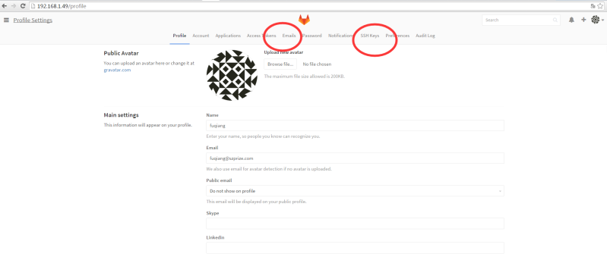
生成sshkey, gitlab web和gerrit web页面设置,上传公钥
把刚刚得出的公钥填入其中。
3-2、gerrit页面：http://192.168.1.49:9999 输入账号：fuqiang ,密码：123456789 （请注意，你使用的浏览器类型，第一资 登录需要认证邮件的话，你收到的邮件里面的网页链接url，必须默认以这个浏览器打开，否则会注册不成功）
初次登录是以匿名用户登录的，需要注册邮箱，验证完成后，才能变成你的账号，如fuqiang@szprize.com,
验证过程是：点击Regitster New email，填入你的个人邮箱，确认，然后打开你的个人邮箱，打开你收到的邮件（注意，个别人的邮件可能会被拦截，在垃圾邮件里面去）,点击打开网页链接url：输入名字，点击save change,会发现右上角的anonmous变成fuqiang了，然后注册完毕

Slide 17
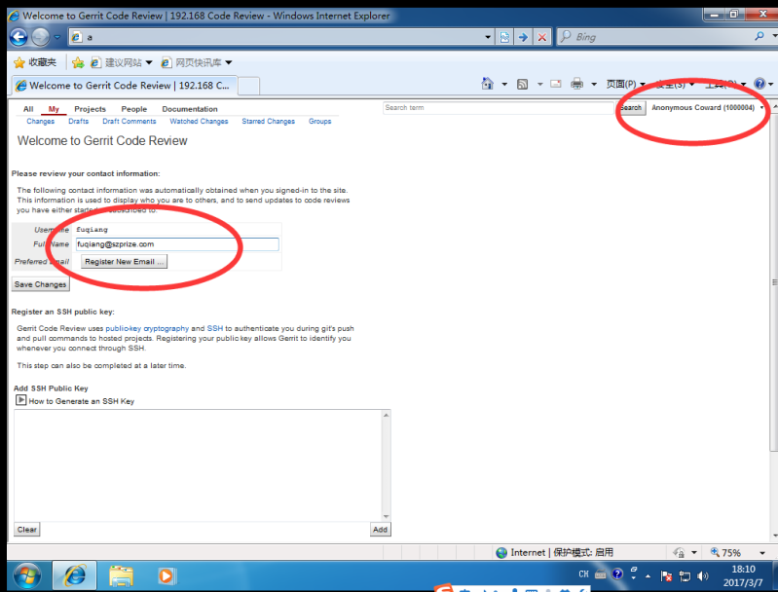
生成sshkey, gitlab web和gerrit web页面设置,上传公钥
注册前----

Slide 18
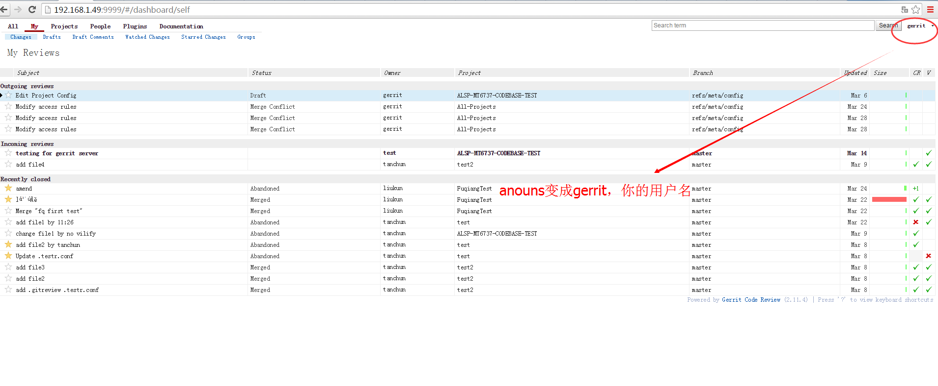
生成sshkey, gitlab web和gerrit web页面设置,上传公钥
注册成功后----
Gerrit增加ssh-key,点击左侧的sshkey，把前面的公钥，增加进去

Slide 19
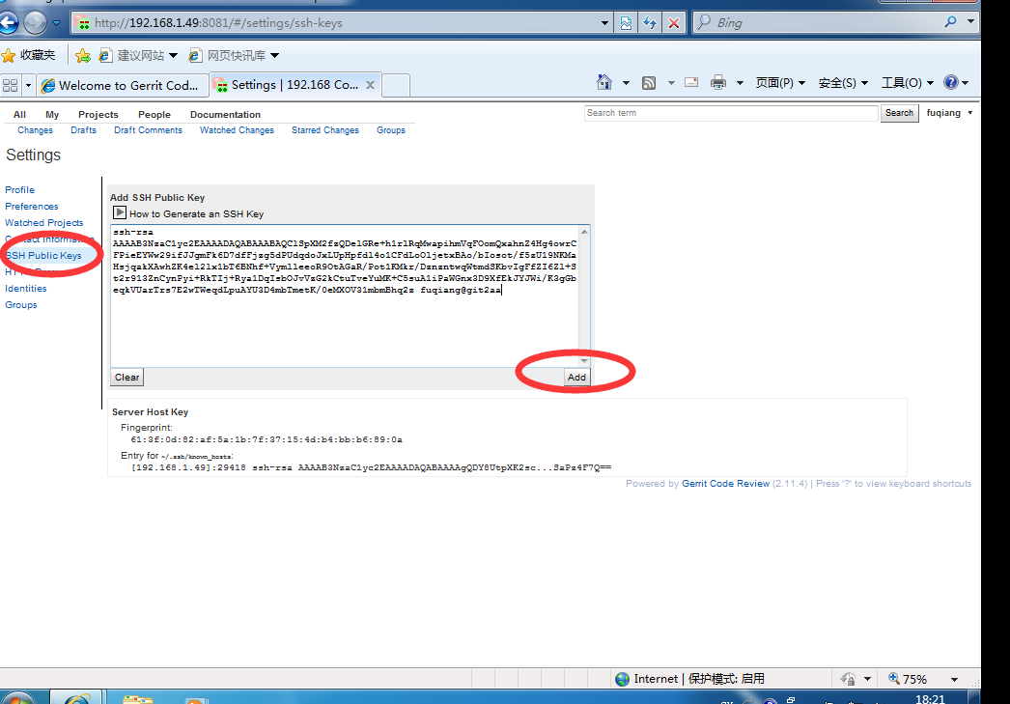
生成sshkey, gitlab web和gerrit web页面设置,上传公钥
Gerrit 增加SSH-KEY-图片

Slide 20
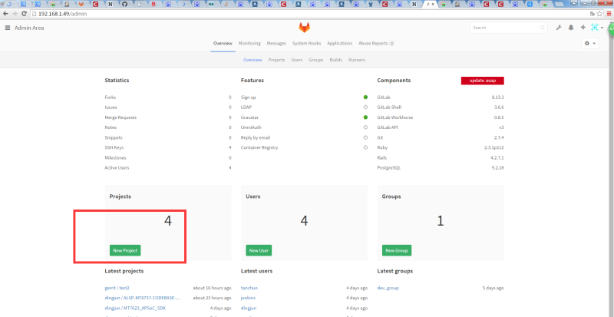
gitlab web和gerrit web页面创建project,同步数据并进行配置
4、gitlab web和gerrit web页面创建project
创建项目，以dingjun用户为例子 一、dingjun用户先后分别在gitlab页面：http://192.168.1.49和gerrit页面：http:192.168.1.49:9999登录进去，创建new project(注意，在gerrit界面上，首先需要超管理员把dingjun开放组建project的权限 ) 1、gitlab:页面操作：

Slide 21
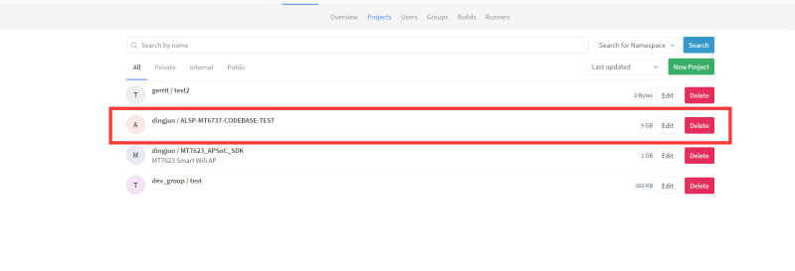
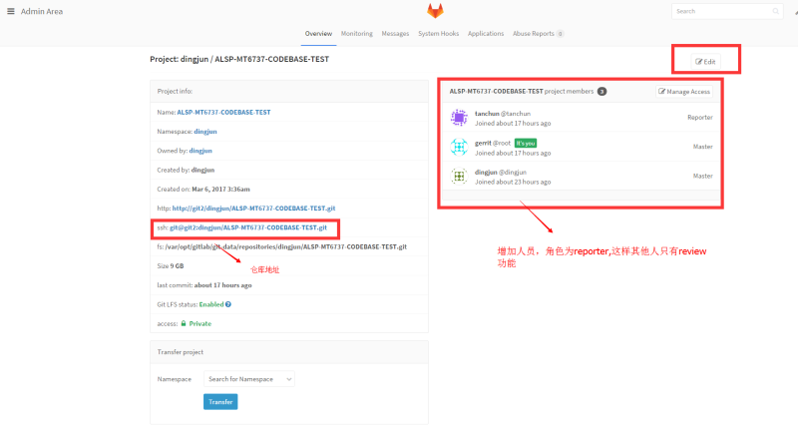
gitlab web和gerrit web页面创建project,同步数据并进行配置
创建成功，点击edit,增加其他组员，选择他们的角色为reporter，记住：gitlab仓库地址：git@git2:dingjun/ALSP-MT6737-CODEBASE-TEST.git project名： ALSP-MT6737-CODEBASE-TEST

Slide 22
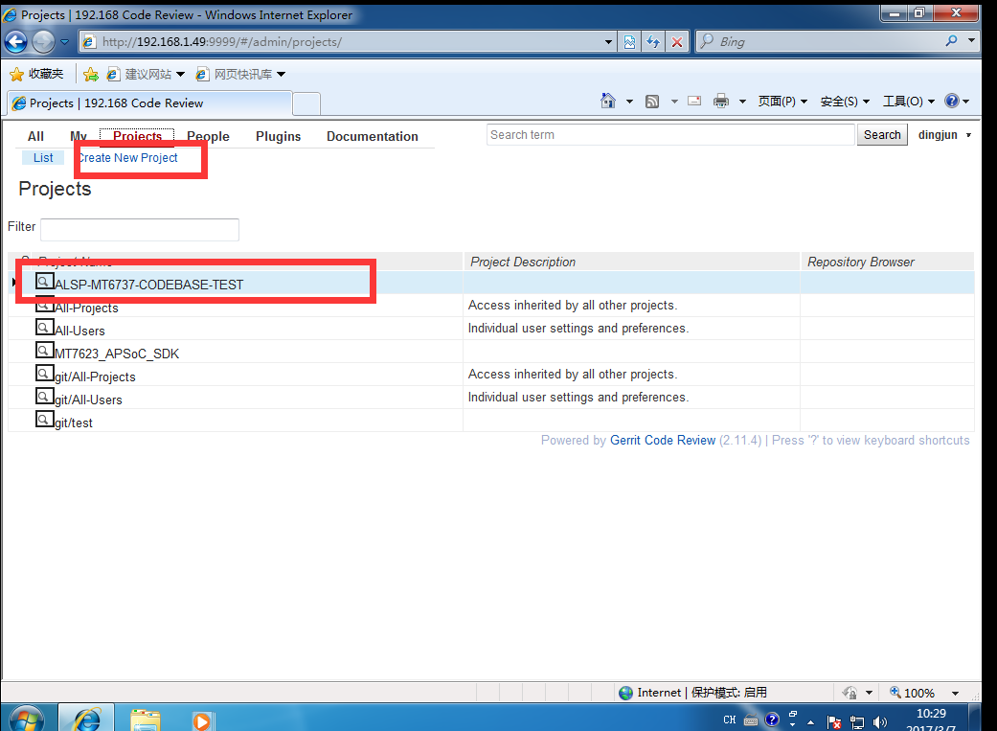
gitlab web和gerrit web页面创建project,同步数据并进行配置
4-2、gerrit页面操作：
点击create new projec, 填入project名： ALSP-MT6737-CODEBASE-TEST (举例) ，创建。

Slide 23
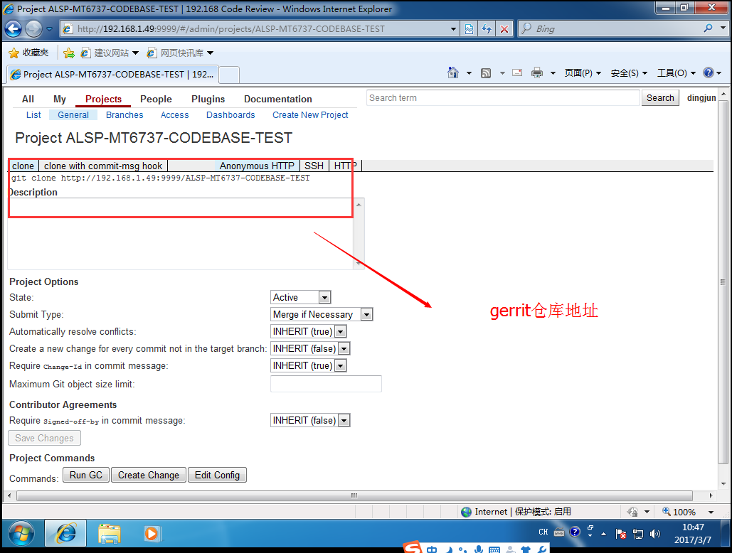
gitlab web和gerrit web页面创建project,同步数据并进行配置
记下仓库地址：git clone http://192.168.1.49:9999/ALSP-MT6737-CODEBASE-TEST,把空仓库下载下来，导入现有的项目文件

Slide 24
gitlab web和gerrit web页面创建project,同步数据并进行配置
二、同步数据。 创建者在现有的项目文件的根目录里面多增加两个文件.gitreview和..testr.conf ,内容如下： 添加gitreview文件 （注意，里面增加的是gerrit服务器的ip,因为reivew的工作是在192.168.1.49上）
gerrit@gerrit:~/cfg/cfg/test$ vim .gitreview 文件内容为： [gerrit] host=192.168.1.49 port=29418 project= ALSP-MT6737-CODEBASE-TEST.git (gerrit上面的project名)
vim .testr.conf 内容如下： [DEFAULT] test_command=OS_STDOUT_CAPTURE=1 OS_STDERR_CAPTURE=1 OS_TEST_TIMEOUT=60 ${PYTHON:-python} -m subunit.run discover -t ./ ./ $LISTOPT $IDOPTION test_id_option=--load-list $IDFILE test_list_option=-list

Slide 25
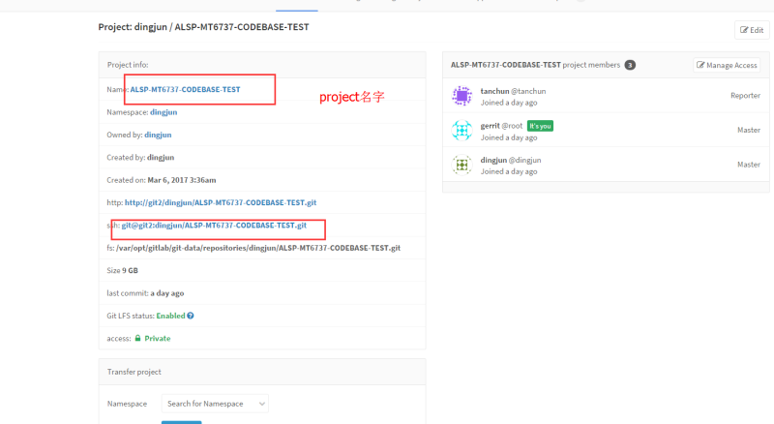
gitlab web和gerrit web页面创建project,同步数据并进行配置
并push到gitlab服务器上面： gitlab 地址 git2:dingjun/ALSP-MT6737-CODEBASE-TEST.git
push完成后，通知服务器管理人员进行gerrit服务器的数据同步。
以上步骤的目的，其实就是gitlab服务器上面的project工程当中，增加两个配置文件，一个是.review文件，指明gerrit服务器的所在IP和同步的project名，一个是jenkins的一个触发脚本testr.conf, 实现方法有很多种，可以选用你们自己的方法。

Slide 26
Git review的过程操作详解
以上创建项目步骤，与普通开发人员无关，普通开发员只需要执行以下操作就行了
三、其他开发人员从gitlab地址或者gerrit地址，克隆代码下来进行操作（以下为案例） 第一次运行的时候，注意要增加commit时的change id 命令行输入： git clone git@git2:dev_group/test.git cd /test git config --global user.name tanchun -----填入个人名字 git config --global user.email tanchun@szprize.com ---填入个人邮箱
touch file1 gitdir=$(git rev-parse --git-dir) ------这两步会加入ID scp -p -P 29418 tanchun@192.168.1.49:hooks/commit-msg ${gitdir}/hooks/ ------这两步会加入id 然后操作其他动作，如 修改file 1等 git add . git commit --amend -----注意一定要使用commit –amend （注意一定要看到提示change id才会成功） git review 其中强调一下：
以下步骤 gitdir=$(git rev-parse --git-dir) ------这两步会加入ID scp -p -P 29418 tanchun@192.168.1.49:hooks/commit-msg ${gitdir}/hooks/ ------这两步会加入id
这两步只在第一次git review前要输入这两条命令，然后它会一直生效的，在以后的每一次 git review提交的时候，可以忽略这两步。git commit –amend 也变回原来正常的git commit –m “注释”

Slide 27
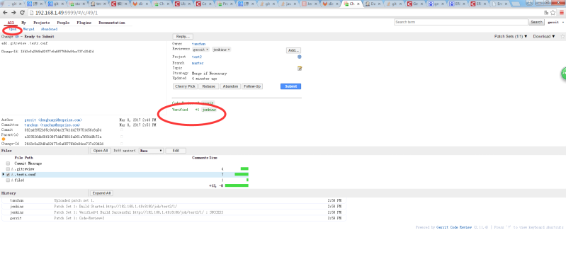
Git review的过程操作详解
四、开发人员git review功能提交后，登录gerrit页面:http://192.168.1.49:9999,输入用户跟密码，点击open会发现有提交的消息，当jenkins测试OK后，会在下面出现verified +1 jenkins

Slide 28
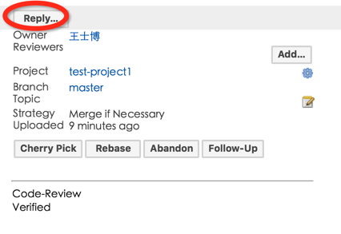
Git review的过程操作详解
以下是review的详细案例： 1）上传代码者（自己先verified核实，然后通知审核者审核）修改代码，验证后提交到 Gerrit 上。
代码提交后登陆 Gerrit，自己检查代码（重点看缩进格式跟原文件是否一致；去掉红色空格部分；修改内容是否正确；命名是否有意义；注释内容是否符合要求等）。自己检查没问题后，点 “Reply”按钮，在“Verified”中 ＋1，在“Code Review”中 +1，并点“Post。
“在”Reviewer”栏中，点击”Add"添加审核者 [如果不添加审核者，上传者自己也可以审核并完成提交。注意：只有Review是＋2的时候，才能出现submit的提交按钮] 如果代码审核没有通过，请重复步骤1，2，3。 流程截图：
流程截图： 代码提交后，上传者自行登陆gerrit，找到提交的subject，点击"Reply"

Slide 29
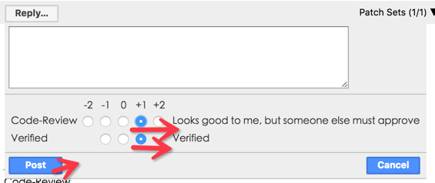
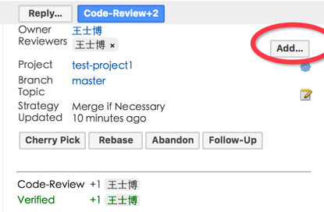
Git review的过程操作详解

Slide 30
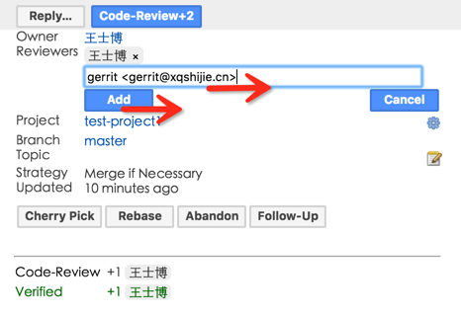
Git review的过程操作详解
2）审核者 收到邮件通知后登陆 Gerrit，审核代码。点击邮件当中链接，可以直接打开gerrit页面。
（如果发现页面报错，请检查打开的浏览器是不是之前你注册gerrit的浏览器，比如说crome注册的，就把链接复制把crome里面打开才行）
如果审核通过，点 “Reply”按钮，在“Verified”中 ＋1，在“Code Review”中 +2，并点“Post”，最后点击“Submit“提交！ 如果代码审核没有通过，点 “Review”按钮，在“Code Review”中 -2，写好评论后，点“Post”。 流程截图： 如上，subject的owner添加审核者后，审核者登陆gerrit进行review 点击“Reply"

Slide 31
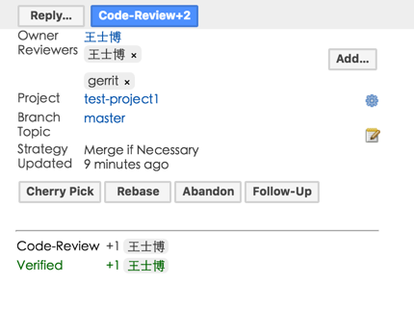
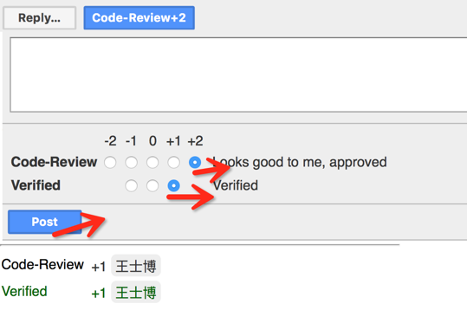
Git review的过程操作详解

Slide 32
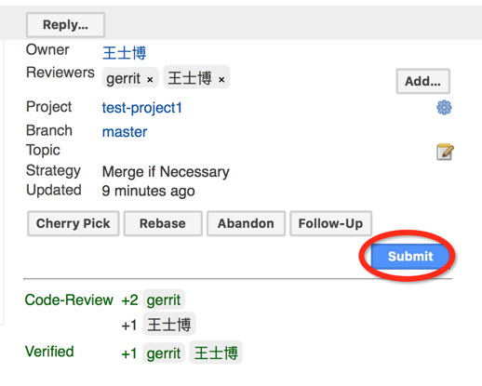
Git review的过程操作详解
这样，就完成了一个代码的审核全部过程！ 登陆gitlab，就会发现gerrit上审核通过并提交后的代码已经同步过来了！
一般而言，要同时有code-review的评分一个+2，+1，才会出现submit按钮

Slide 33
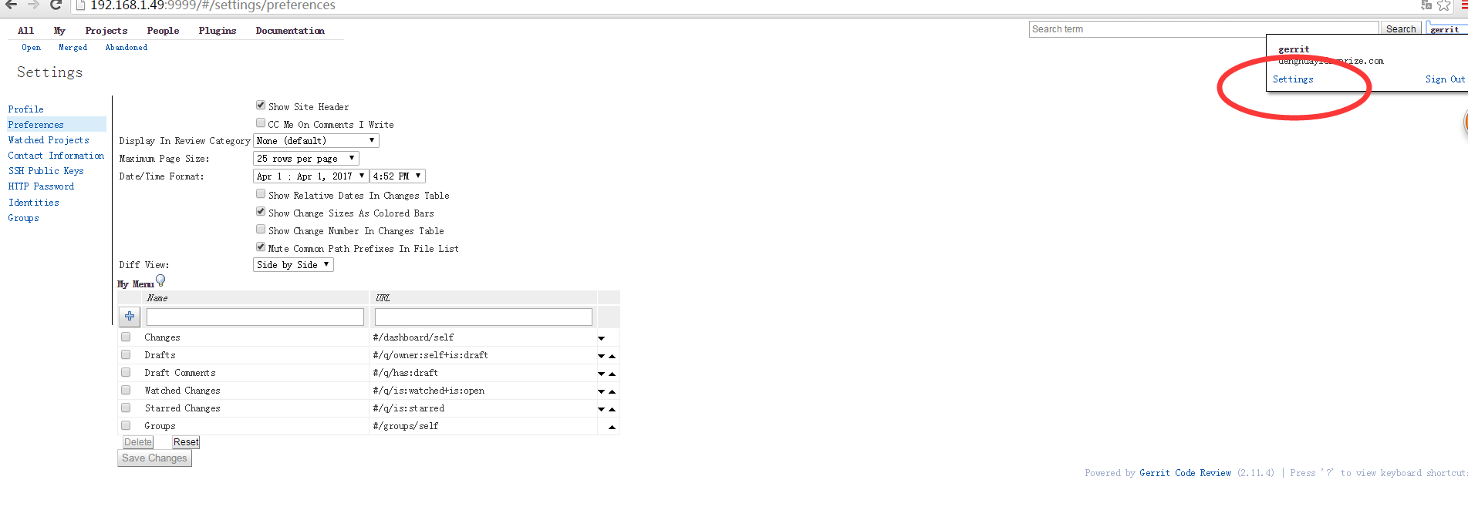
Gerrit页面的补充说明
1、用户的属性设置，点击右上角的用户的settings，找开属性页面
Profile ——属性概述
Preferences ——用户在gerrit上面的权限
Watched projects ——参与的project
Contact information ——设置邮箱
Ssh public keys ——放置公钥
http password ——http下载密码设置
Identtities ——是否注册认证
Groups —— 所在组信息

Slide 34
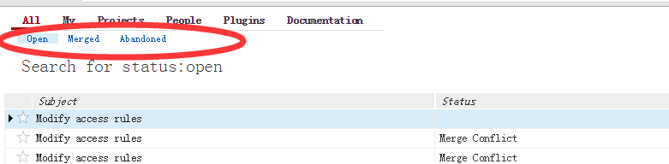
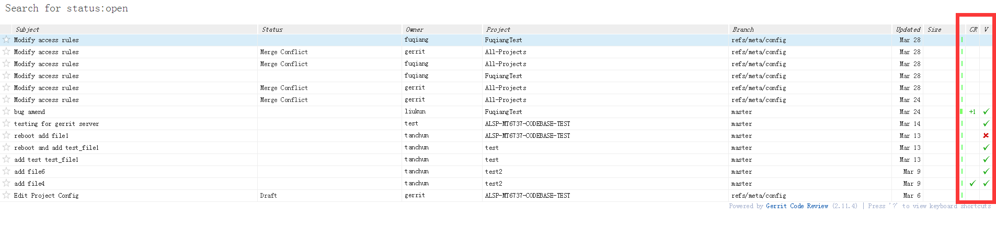
Gerrit页面的补充说明
2、触发的业务有三个，open(打开状态)，merged(合并信息记录)
右边CV代表人员review
V代表jenkins审核

Slide 35
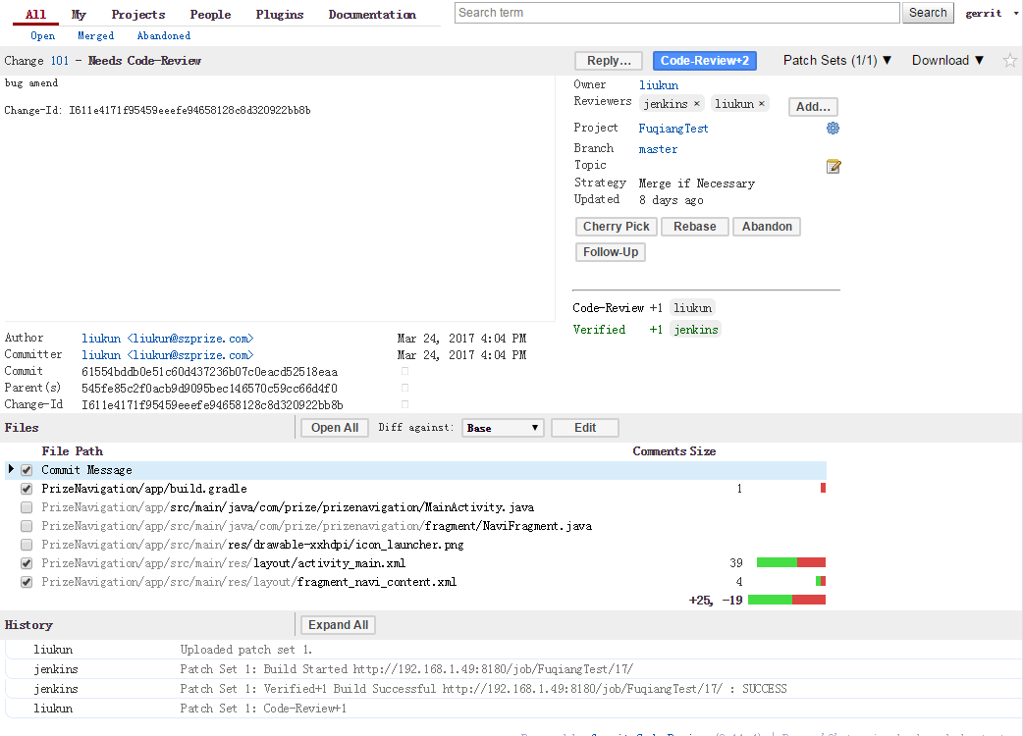
Gerrit页面的补充说明
3、gerrit审核页面介绍
Commit标题信息
代码审核操作面板
在线编辑更改，适合更改小的东西，如格式等
打上勾才能看到相关信息对比
文件的信息变更，增删数量
以往的提交记录

Slide 36
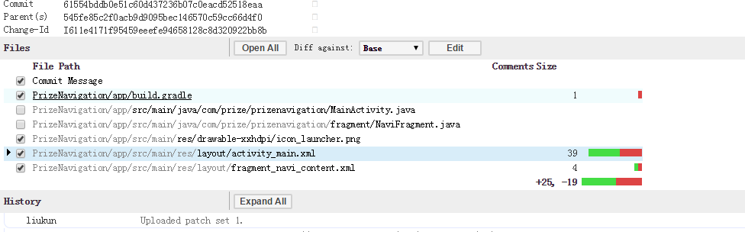
常见的解决情景：
1、注意：当审核未通过打回时，我们再修改完成之后，执行：
git add 文件名 git commit --amend ##注意会保留上次的 change-id ，不会生成新的评审任务编号，重用原有的任务编号，将该提交转换为老评审任务的新补丁集 git review
2、无法打开浏览修改的文件，第一，可能是权限没开放，第二，可能是IE浏览器本身的问题，换一个浏览器试一下

Slide 37
3、git review时出现
! [remote rejected] HEAD -> refs/publish/master (missing Change-Id in commit message footer) error: failed to push some refs to 'ssh://tanchun@192.168.1.49:29418/test.git‘
原因是：你加入chang ID 不正确
解决方法：把原来clone下来的代码删掉，重新拉取的新的代码，然后严格按照以下步骤来做
git config --global user.name XXX git config --global user.email XXXX gitdir=$(git rev-parse --git-dir) scp -p -P 29418 tanchun@192.168.1.49:hooks/commit-msg ${gitdir}/hooks/ touch file1 vim file1 git add . git commit --amend （注意要出现change Id,如果没有的话，退出再编辑file1, git add . git commit --amend直到出现change id为止） git review

Slide 38
3、git review时出现
tanchun@git2:~/test$ git review error: unpack failed: error Missing unknown a55f06fefddcd84187694ef929d53dd88f2c1d4a fatal: Unpack error, check server log To ssh://tanchun@192.168.1.49:29418/test.git ! [remote rejected] HEAD -> refs/publish/master (n/a (unpacker error)) error: failed to push some refs to 'ssh://tanchun@192.168.1.49:29418/test.git‘
原因： a55f06fefddcd84187694ef929d53dd88f2c1d4a这个ID文件还没被处理，原因在于数据丢失，比如说你在gerrit里面把整个project清理掉了，但是gerrit的相关数据库里面还存在相关的数据信息，因此需要清理数据库，并进行重启才能生效。
因此，如果要删掉或者某个分支工程时，必须把gerrit上面的提交的git review全部abandon丢弃，然后再清理project，不然gerrit里面会一直存在这条提交记录，需要停止数据库锁表，清理后，整个架构才能重新上线，影响生产。

Slide 39
4、如图，submit出现后，却一直提交不了。
原因：是因为前面可能存在其他人提交的git review还没处理完，需要等前面的git review处理完，才能点击submit合并

Slide 40
谢谢观赏！
铂睿云
2017.04.12

